Slide 1
프린터
인쇄기를 의미하는 일반 용어로서 컴퓨터에서 처리되 내부에서 코드화 되어있는 정보를 사람이 읽을 수 있는 형태로 인쇄하는 출력장치이다. 인쇄 방식에 따라 충격식과 비충격식으로 나뉘고, 출력 단위에 따라 시리얼 프린터, 라인 프린터, 페이지 프린터 등이 있다.
인쇄하는 방식에 따라 물리적 충격을 이용하는 충격식 프린터와 열이나 레이저 광선을 이용하는 비충격식 프린터로 나눌 수 있다.

Slide 2
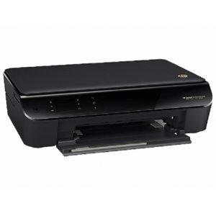
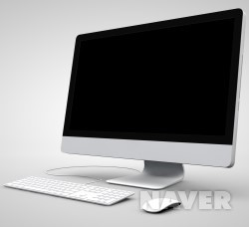
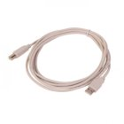
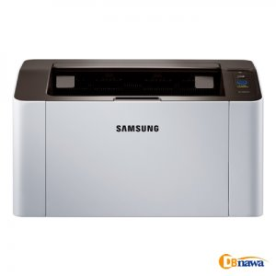
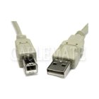
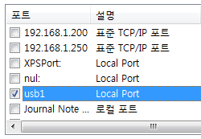
Inkjet Printer, Laser Printer.
* 프린터 속성의 포트구분은 USB로 인식

Slide 3
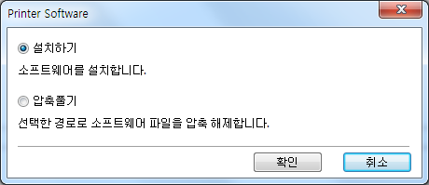
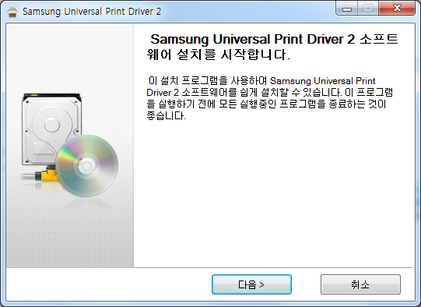
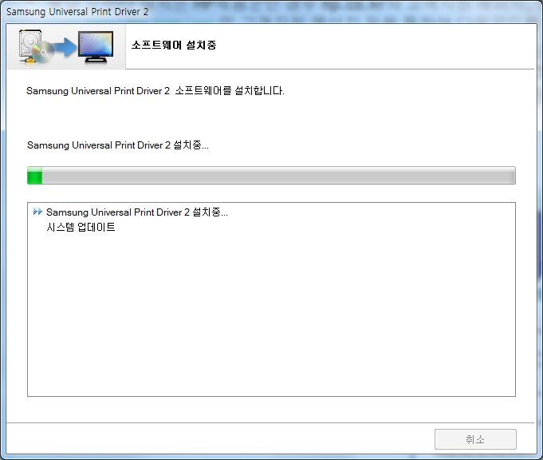
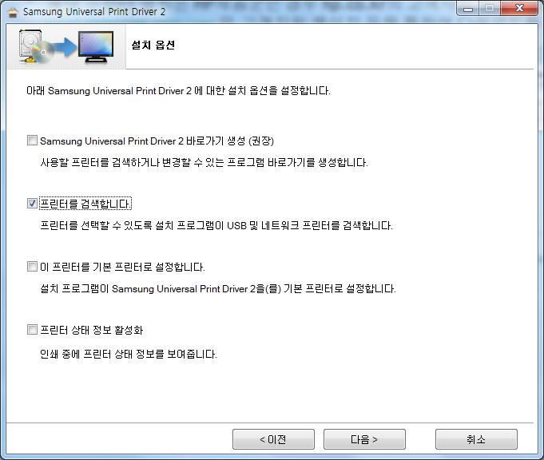
해당 프린터 설치는 HP제품군인 경우 hp.co.kr의 고객지원 페이지, 삼성프린터의 경우 www.samsung.com/sec 의 고객지원 페이지 등을 통하여 다운로드를 받을 수 있다.

Slide 4
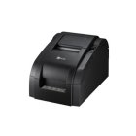

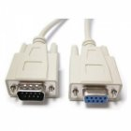
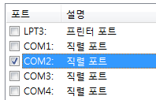
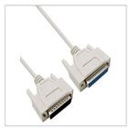
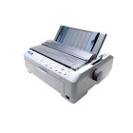
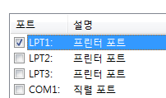

Dot Printer – Mini Dot Print, Dot Printer

Slide 5
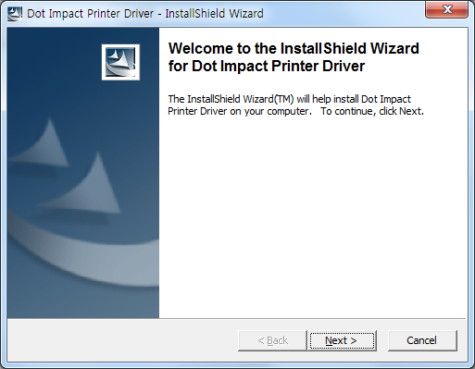
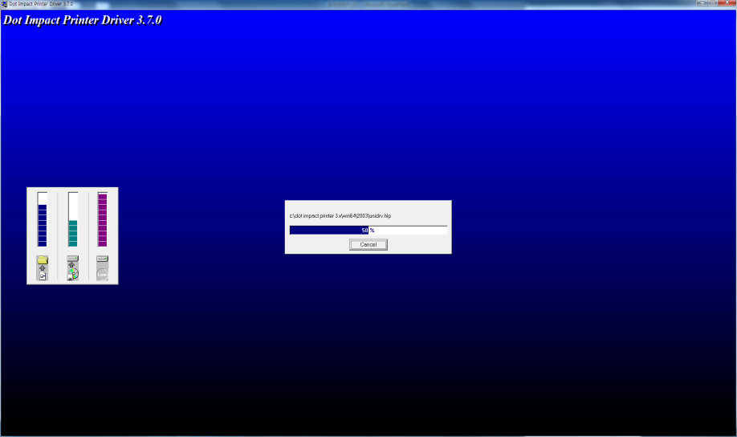
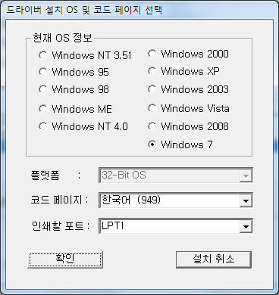
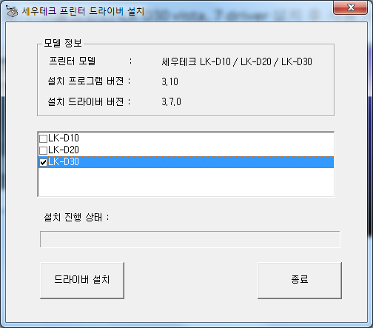
Mini Dot Print (ADP-200, LK-D30)
FTP : 잡동사니\롤프린터\LK-D30 vista, 7 driver 설치 후 사용가능(위의 두 모델 모두 가능)

Slide 6
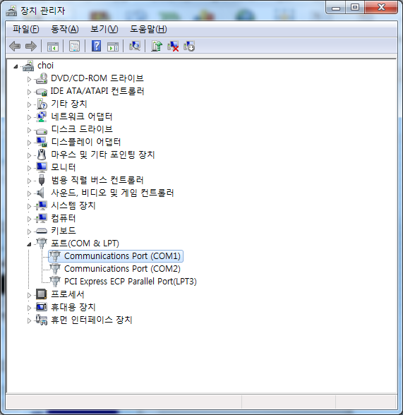
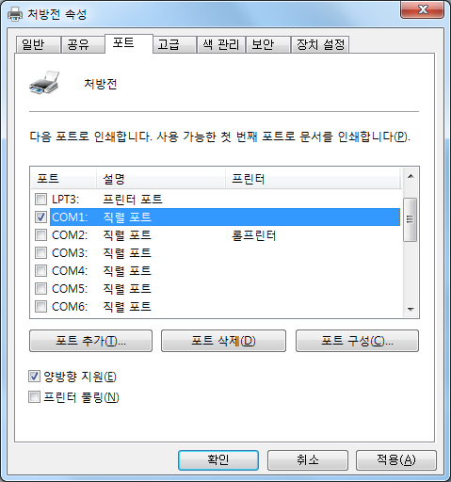
Mini Dot Print (ADP-200, LK-D30)
장치관리자의 시리얼 인식여부에 따라서 프린터 포트를 지정.

Slide 7

Mini Dot Print (ADP-200, LK-D30)
※ 해당 컴퓨터의 시리얼 포트가 없는 경우!

Slide 8
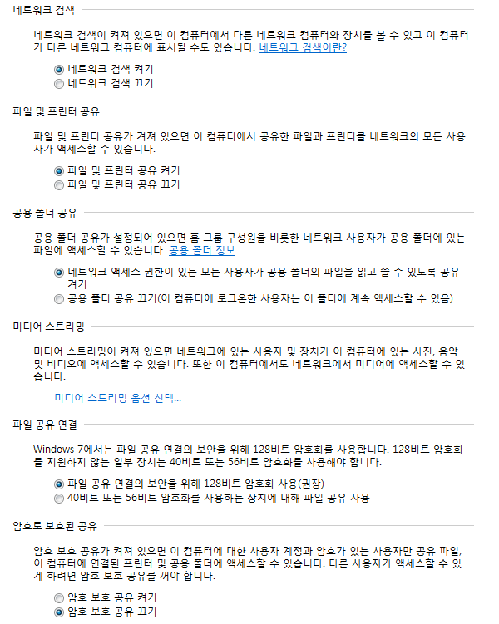
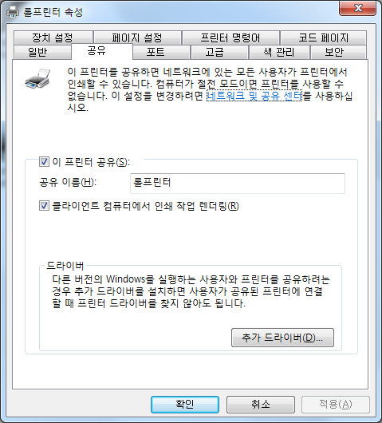
Mini Dot Print (ADP-200, LK-D30)
※ 해당 컴퓨터의 프린터를 공유 사용하는 경우

Slide 9
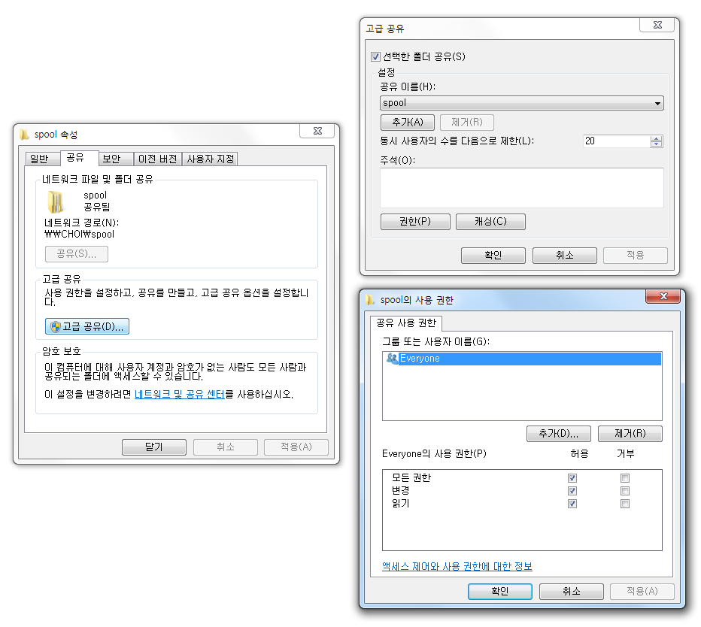
Mini Dot Print (ADP-200, LK-D30)
※ 해당 컴퓨터의 프린터를 공유 사용하는데 경로(76런타임) 에러 나는 경우! (LQ-590 등의 도트프린터도 공통)
1. C:\Windows\System32\spool 폴더를 공유

Slide 10
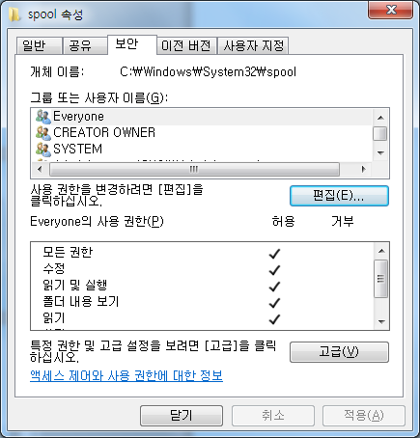
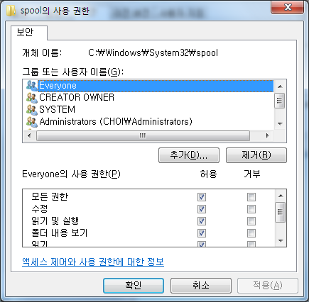
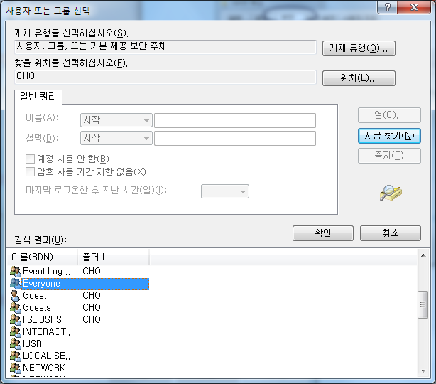
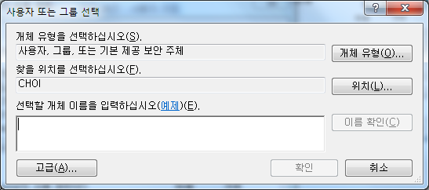
Mini Dot Print (ADP-200, LK-D30)

Slide 11
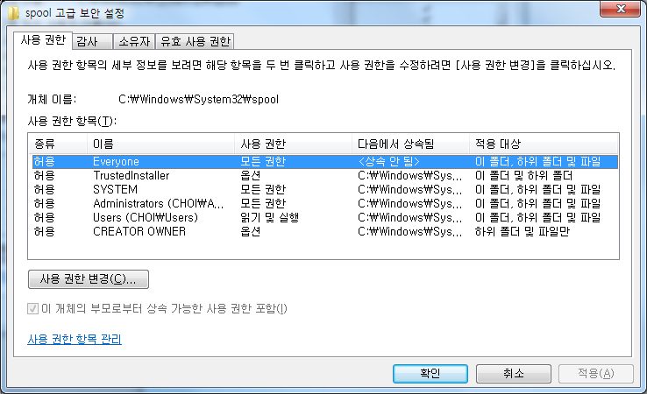
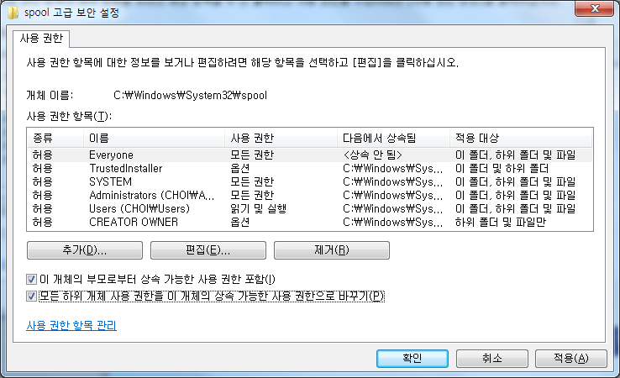
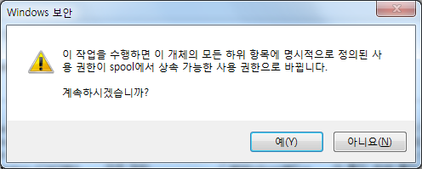
Mini Dot Print (ADP-200, LK-D30)

